Slide 1



ЯЗЫК ПРОГРАММИРОВАНИЯ
SNE-2023

Slide 2
SNE-2023
Задача:
Разработать транслятор для языка программирования SNE-2023, который компилируеться в язык ассемблера.

Slide 3
ВВЕДЕНИЕ В ЯЗЫК SNE-2023
01.
Язык является высокоуровневым, процедурным и строго типизированным.
02.
Он имеет 2 фундаментальных типа данных, две встроенные функции для работы со строками, функцию вывода информации в консоль и глобальную переменную buffer.
03.
Также в языке есть возможность представления числовых литералов в двух видах (в десятичном и восьмеричном).
04.
Язык поддерживает арифметические
и условные операции.

Slide 4
ВХОДНЫЕ И ВЫХОДНЫЕ ДАННЫЕ
На вход компилятор принимает исходный файл с расширением .txt в котором записан код на языке SNE-2023.
На выход выдает:
файл с расширением .log в который заносится протоколы работы анализаторов
IT.txt куда отдельно записывается таблица идентификаторов и LT.txt куда отдельно записывается таблица лексем
файл trace куда записываются шаги разбора входной ленты по правила граматики
out файл куда записывается код компилированный в ассемблер.

Slide 5
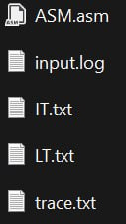


ВХОДНЫЕ И ВЫХОДНЫЕ ДАННЫЕ

Slide 6
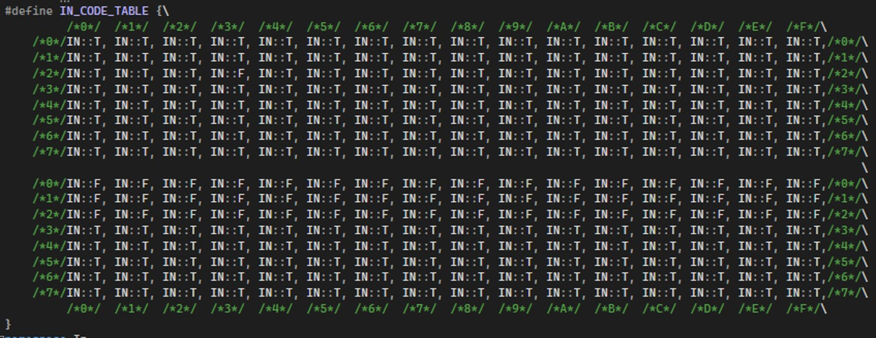
АЛФАВИТ ЯЗЫКА
Язык SNE-2023 поддерживает символы латинского алфавита, цифры и спец символы (например табуляция или знак вопроса).
Для проверки входных символов на допустимость используется таблица соответствующая таблице Windows-1251. Здесь отмечены все разрешенные и запрещенные символы.

Slide 7
ТИПЫ ДАННЫХ
В языке SNE-2023 есть 2 фундаментальных типа данных – числовой и строковый. Пользовательские типы не поддерживаются.
little – целочисленный тип (2 байта) пределы значений этого типа от
-32 768 и 32 767. Автоматически инициализируется нулевым значением.
text – строковый тип. Максимальная длинна строки в языке – 255 символов. Автоматически инициализируется пустой строкой.

Slide 8
ИДЕНТИФИКАТОРЫ
Идентификаторы представляют собой имена функций, параметров и переменных записанных по определенным правилам которые проверяются на этапе лексического анализа.
ПРАВИЛА НАПИСАНИЯ ИДЕНТИФИКАТОРА
состоит из символов латинского алфавита нижнего регистра и цифр;
первый символ не может быть цифрой;
он не должен совпадать с зарезервированными словами;
максимальный размер идентификатора 10 символов (при превышении имя будет усекаться).

Slide 9
ЛИТЕРАЛЫ
В языке SNE-2023 поддерживаются 2 типа литералов:
1.
Целочисленный LIT
Может быть в двух видах:
Десятичный: состоит из цифр от 0 до 9
Восьмеричный: состоит из цифр от 0 до 7 и обязательно должен начинаться со знака ‘!’
2.
Строковый TXT
Может содержать любые из разрешенных в программе символов помещенных в одиночные кавычки. Количество символов не должно привышать 255 иначе программа выведет ошибку.

Slide 10
КОММЕНТАРИИ
В языке SNE-2023 предусмотрена возможность создания комментариев.
Они могут содержать любые разрешенные символы в любом порядке.
Для создания комментариев нужно ввести ‘^’. После этого знака все символы до вертикальной табуляции будут проигнорированы при работе лексического анализатора.

Slide 11
ОБЪЯВЛЕНИЯ ДАННЫХ
Для объявления новых переменных используется специальное слово new:
new [тип данных] [идентификатор];
new text str;
Для объявления новых функций используется специальное слово function:
[тип данных] function [идентификатор](...){…};
little function sum(…){…};
Для объявления параметров не нужно специальное слово:
([тип данных] [идентификатор], …)
(text str1, little numb1, …)

Slide 12





ВИДЫ ОПЕРАТОРОВ
Бинарный оператор сложение
Бинарный оператор больше
Бинарный оператор умножение
Бинарный оператор вычитание либо унарный отрицательное число
Бинарный оператор меньше
Бинарный оператор равно
Бинарный оператор деление
Операторы помогающие выделить приоритетность операций
Бинарный оператор остатка от деления

Slide 13
УСЛОВНЫЙ ОПЕРАТОР
Для создания условия используются специальные слова check и not (не обязательный).
Правило
check(<числовой литерал>|<числовой идентификатор>
<знак сравнения>
<числовой литерал >|<числовой идентификатор>)?{…}[not{…}]
Пример:
check(2>5)?{…}
Not{…}
Внимание: в конце условия check должен стаять ‘?’

Slide 14
ГЛАВНАЯ ФУНКЦИЯ
Для создания главной функции используется слово start.
Главная функция должна быть обязательно причем только одна.
Пример:
start
{
…
return 0;
};
Примечание: главная функция обязательно должна возвращать числовое значение.

Slide 15
СТАТИЧЕСКАЯ БИБЛИОТЕКА
В компиляторе есть статическая библиотека которая подключается на этапе генерации. В библиотеке находится реализация стандартных функций:
Недоступные для пользователя напрямую
char* copytxt(char* str1, char* str2) – копирует строку str1 в str2
int outtxt(char* value) – вывод на консоль строку
int outlit(int value) – вывод на консоль число
Доступные для пользователя
int textlenght(char* str1) – высчитывает длину строки
int texttolit(char* str1) – переводит строку в число

Slide 16
ВЫВОД
Подводя итоги: язык программирования SNE-2023 имеет все нужное для написания простеньких программок. В нем предусмотрены арифметические выражения и условные операторы, создание функций с и без параметров и возможность создания глобальных переменных не считая встроенного buffer.
Компилятор языка успешно обнаруживает ошибки, выдает удобные файлы протоколов и успешно компилирует исходный код в язык ассемблера. В будущем планируется доработка кода и внедрение новых возможностей но и сейчас код способен успешно выполнять определенные алгоритмы.

Slide 17
СПАСИБО ЗА ВНИМАНИЕ!
Презентацию подготовил Селицкий Николай,
6 гр. 2 курс ФИТ, ПОИТ

